Slide 1
UBND PHƯỜNG HƯNG ĐẠO
TRƯỜNG TIỂU HỌC ĐA PHÚC
Hoạt động trải nghiệm lớp 3
TUẦN 15: HĐ THEO CHỦ ĐỀ - NHÀ LÀ TỔ ẤM
GV: Nguyễn Thị Xuân

Slide 2


KHỞI ĐỘNG

Slide 3

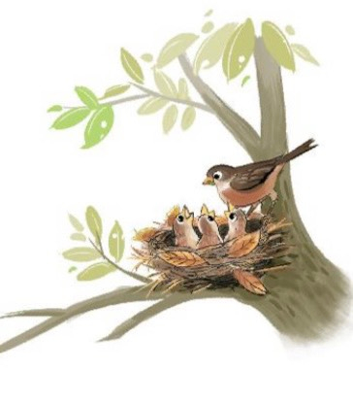
Đọc bài thơ Tổ ấm
Vừa đọc vừa thực hiện động tác minh họa cho những công việc em có thể làm để chăm sóc “tổ ấm”
TỔ ẤM
Sợi rơm vàng,
Gà lót ổ.
Chiếc lá khô,
Chim làm tổ.
Căn nhà nhỏ
Đợi tay em:
Quét thật êm,
Lau thật sạch.
Xếp giá sách,
Cắm lọ hoa,
Thế là nhà
Thành tổ ấm!
(Thuỵ Anh)

Slide 4


KHÁM PHÁ CHỦ ĐỀ

Slide 5


Trò chơi: Chăm sóc tổ ấm
Sắm vai một thành viên trong gia đình để giới thiệu về ngôi nhà.
Các thành viên khác dùng động tác cơ thể để thể hiện việc làm giúp ngôi nhà sạch đẹp.
Các bạn nhóm khác đoán xem đó là việc gì?

Slide 6



KẾT LUẬN
Ngôi nhà là tổ ấm của chúng ta, luôn cần ta chăm sóc mỗi ngày.
,

Slide 7

MỞ RỘNG VÀ
TỔNG KẾT CHỦ ĐỀ

Slide 8




Chia sẻ về điều em thích nhất ở ngôi nhà của mình
Em nhắm mắt tưởng tượng về góc yêu thích
của em trong nhà và trả lời các câu hỏi
* Em đang tưởng tượng đến góc nào?
* Góc đó có gì mà em thích?
* Khi ở đó, em cảm thấy như thế nào?

Slide 9

KẾT LUẬN
Chăm sóc nhà cửa, giữ nhà cửa sạch đẹp, ngôi nhà sẽ trở thành “tổ ấm”, nơi có các góc nhỏ khiến chúng ta cảm thấy dễ chịu, êm ái.

Slide 10

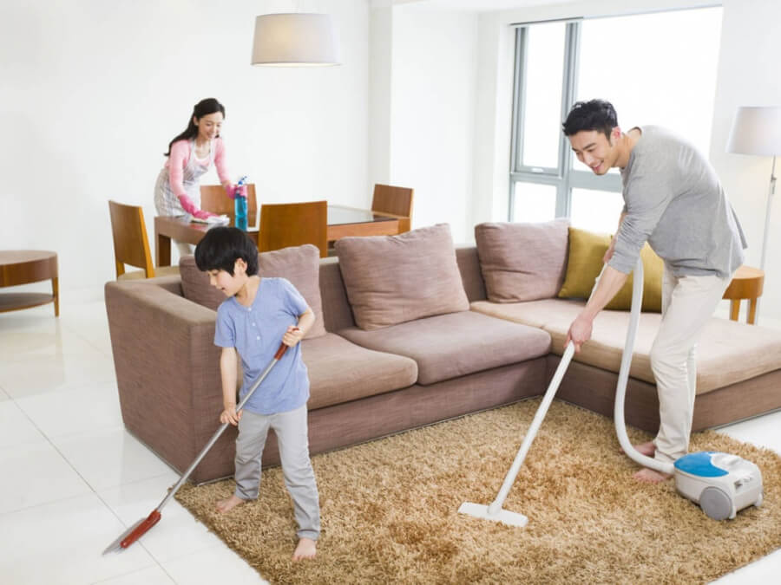
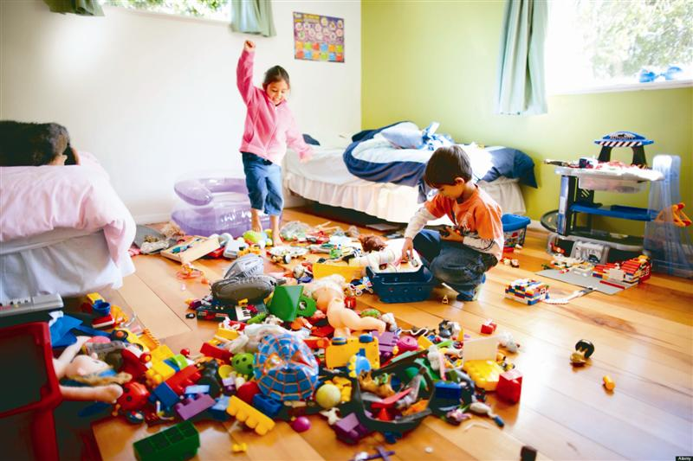
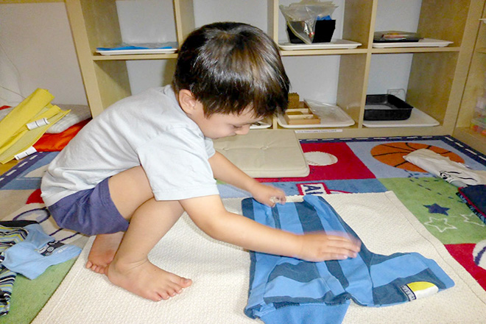
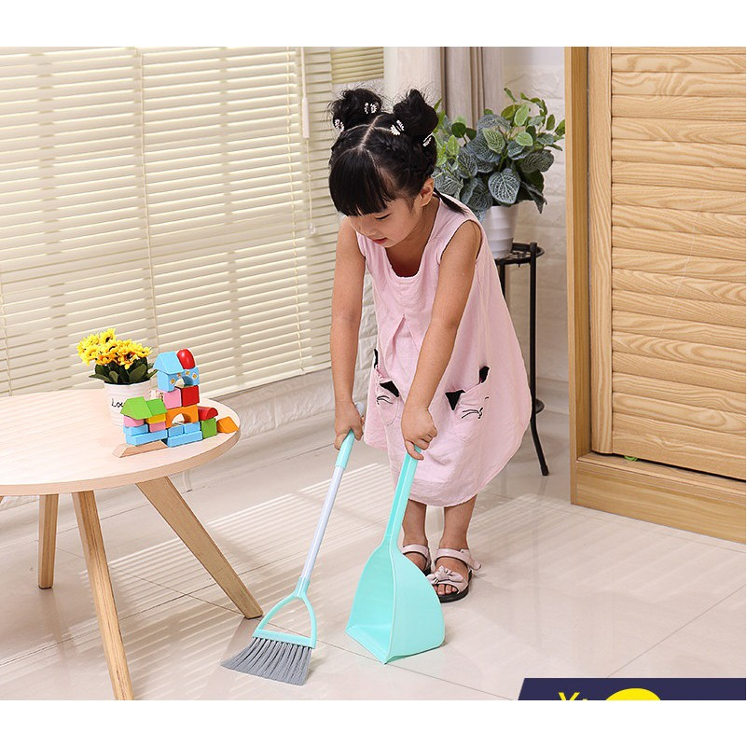
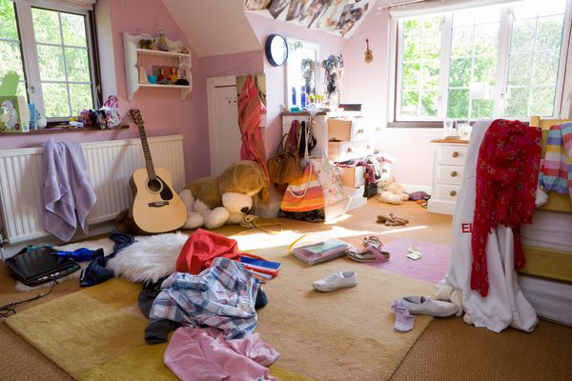
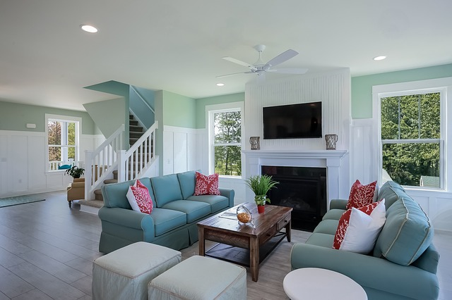
1
2
3
4
5
6

Slide 11
1

Slide 12
5

Slide 13

2

Slide 14
4

Slide 15
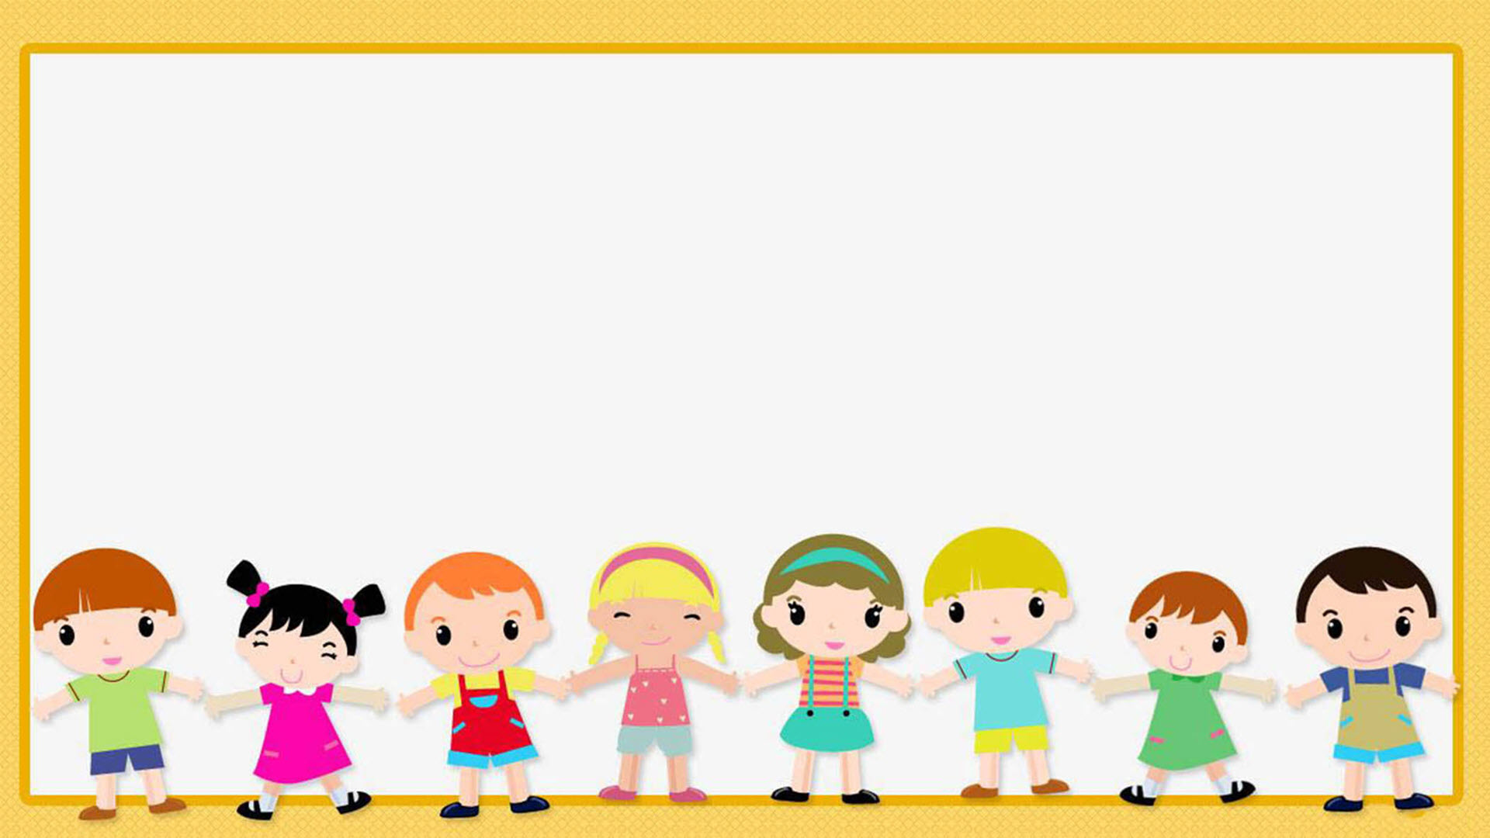
CAM KẾT HÀNH ĐỘNG

Slide 16

*Lựa chọn việc em có thể làm cùng người thân để “nhà là tổ ấm”
*Đừng quên ngắm nhìn ngôi nhà thân yêu của mình sau khi được lau dọn

